Slide 1

Sistem Prediksi Risiko Penyakit Jantung
Pendekatan Machine Learning Berbasis Klasterisasi dan Explainable AI
Oleh:
Seriusman Waruwu (25051905004) , Zaskhia Artina Isnalifah (25051905016)
Tugas Akhir Mata Kuliah Data Mining

Slide 2
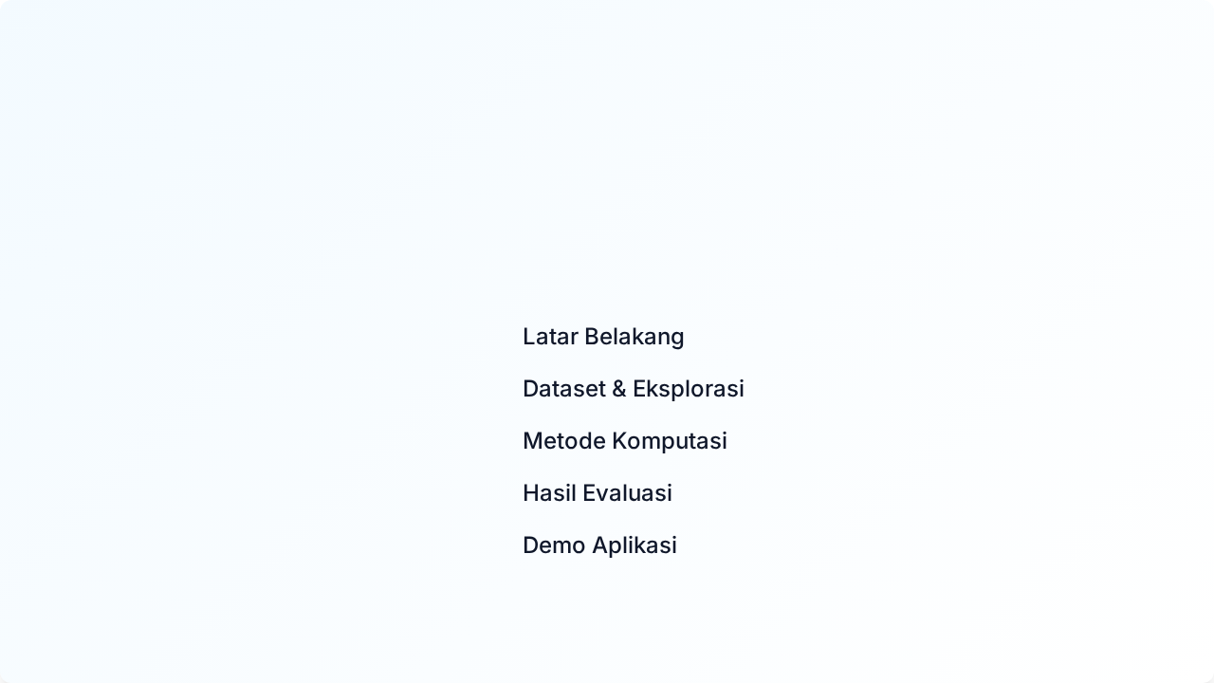





Agenda Presentasi

Slide 3


1. Latar Belakang & Urgensi
Konteks Medis: Penyakit kardiovaskular memiliki risiko tinggi yang menuntut deteksi dini secara akurat dan presisi.
Masalah "Black-Box": Algoritma machine learning kompleks (seperti XGBoost) umumnya beroperasi seperti kotak hitam dan sulit diinterpretasikan secara medis.
Solusi Penelitian: Membangun model prediktif yang tidak hanya akurat secara matematis, tetapi juga transparan (Explainable AI) untuk menumbuhkan rasa percaya (trust) dari tenaga medis.

Slide 4


2. Karakteristik Dataset & Ekstraksi Pola
Dimensi & Validasi Data
Temuan Matriks Korelasi
Dataset terdiri dari 918 observasi rekam medis valid. Data ini telah melalui tahapan pra-pemrosesan (data preprocessing) yang ketat, meliputi pembersihan anomali, teknik imputasi data, serta proses standarisasi metrik untuk memastikan model menerima input yang homogen.
Korelasi Positif: Tingkat depresi ST (Oldpeak) dan Usia berbanding lurus dengan peningkatan indikasi risiko penyakit jantung.
Korelasi Negatif: Kapasitas detak jantung maksimal (MaxHR) berbanding terbalik, mengonfirmasi penurunan toleransi kardiovaskular.
Dataset ini mencakup 11 fitur prediktor yang merepresentasikan kondisi medis pasien serta 1 label target.

Slide 5
Deskripsi Atribut Dataset
Variabel | Tipe Data | Deskripsi Singkat
Age | Numerik | Usia pasien (dalam tahun).
Sex | Kategorikal | Jenis kelamin (M: Laki-laki, F: Perempuan).
ChestPainType | Kategorikal | Tipe nyeri dada (TA, ATA, NAP, ASY).
RestingBP | Numerik | Tekanan darah saat istirahat (mm Hg).
Cholesterol | Numerik | Kadar kolesterol serum (mm/dl).
FastingBS | Kategorikal | Gula darah puasa (1 jika > 120 mg/dl, 0 jika tidak).
RestingECG | Kategorikal | Hasil EKG saat istirahat (Normal, ST, LVH).
MaxHR | Numerik | Detak jantung maksimum yang dicapai.
ExerciseAngina | Kategorikal | Angina akibat olahraga (Y: Ya, N: Tidak).
Oldpeak | Numerik | Depresi ST akibat olahraga relatif terhadap istirahat.
ST_Slope | Kategorikal | Kemiringan segmen ST (Up, Flat, Down).
HeartDisease | Target | Indikasi penyakit (1: Positif sakit, 0: Normal).

Slide 6






3. Alur Metode Komputasi
Unsupervised Learning
Supervised Learning
Explainability
Segmentasi profil pasien dilakukan menggunakan algoritma K-Means. Evaluasi jumlah klaster optimal divalidasi menggunakan kurva Elbow dan Silhouette Score.
Klasifikasi risiko dieksekusi melalui komparasi tiga algoritma prediktif: Logistic Regression, Random Forest, dan XGBoost untuk menemukan akurasi tertinggi.
Mengimplementasikan algoritma SHAP (SHapley Additive exPlanations) guna mengurai dan memvisualisasikan kontribusi fitur secara transparan.

Slide 7
4. Hasil Evaluasi
Klasterisasi, Performa Model, dan Transparansi Keputusan

Slide 8
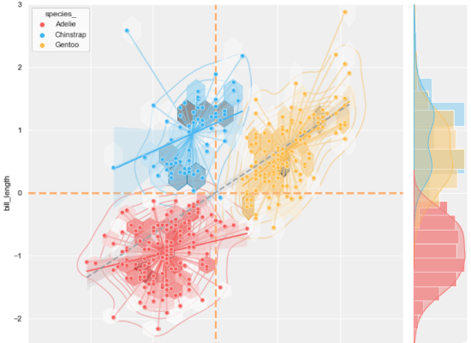
Segmentasi Profil Risiko Pasien (PCA 2D)
Optimalisasi Klaster: Evaluasi Silhouette Score memvalidasi k=3 sebagai konfigurasi jumlah klaster paling optimal.
Klaster 0 (Risiko Rendah): Terlihat terpisah secara tegas dan padat di area negatif PC1, menandakan homogenitas data yang kuat.
Klaster 1 & 2 (Moderat & Kritis): Menyebar berdampingan di area positif, menunjukkan transisi tingkat keparahan gejala klinis secara spasial.

Slide 9
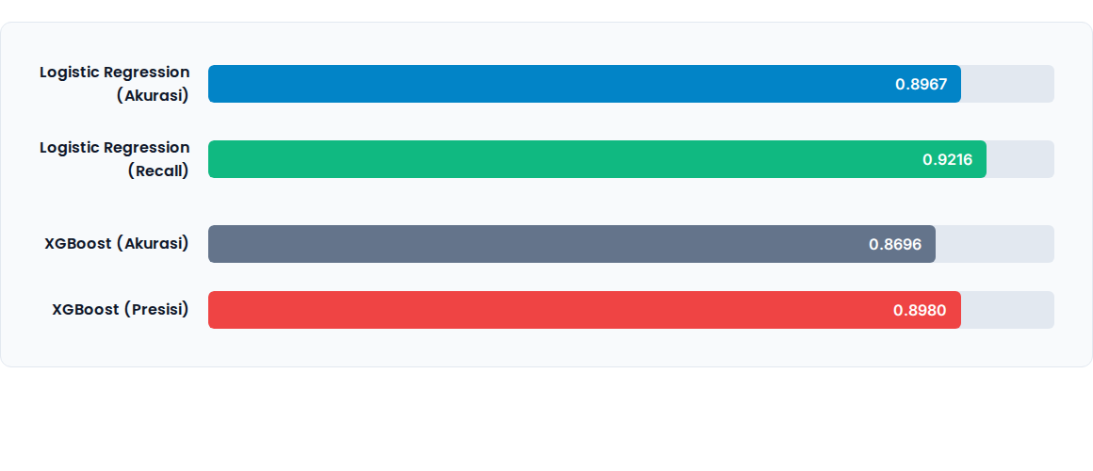
Komparasi Performa Algoritma Klasifikasi
Berdasarkan evaluasi, Logistic Regression mendominasi metrik Akurasi dan Recall, menjadikannya andal dalam menekan angka False Negative. Sementara itu, model kompleks seperti XGBoost menunjukkan keunggulan spesifik pada presisi.

Slide 10

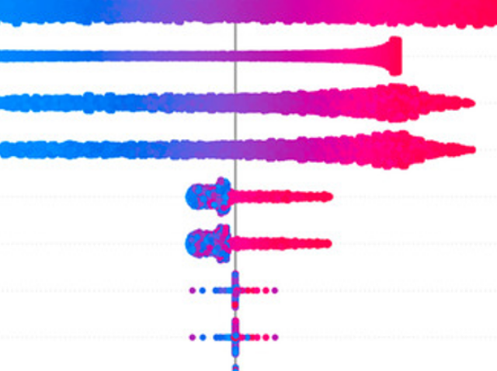
Global Feature Importance (SHAP)
Interpretasi Tingkat Makro
Grafik SHAP Summary Plot secara transparan membuktikan bahwa fitur elektrokardiogram ST_Slope_Up merupakan parameter prediktif yang paling determinan secara global.
check_circle Fitur ChestPainType_ASY menyusul di urutan kedua.
verified Validasi ini mengonfirmasi bahwa prioritas komputasi algoritma telah selaras sepenuhnya dengan literatur patologi kardiologi.

Slide 11
5. Demo Aplikasi
Implementasi Sistem Pendukung Keputusan Klinis (SPKK)

Slide 12
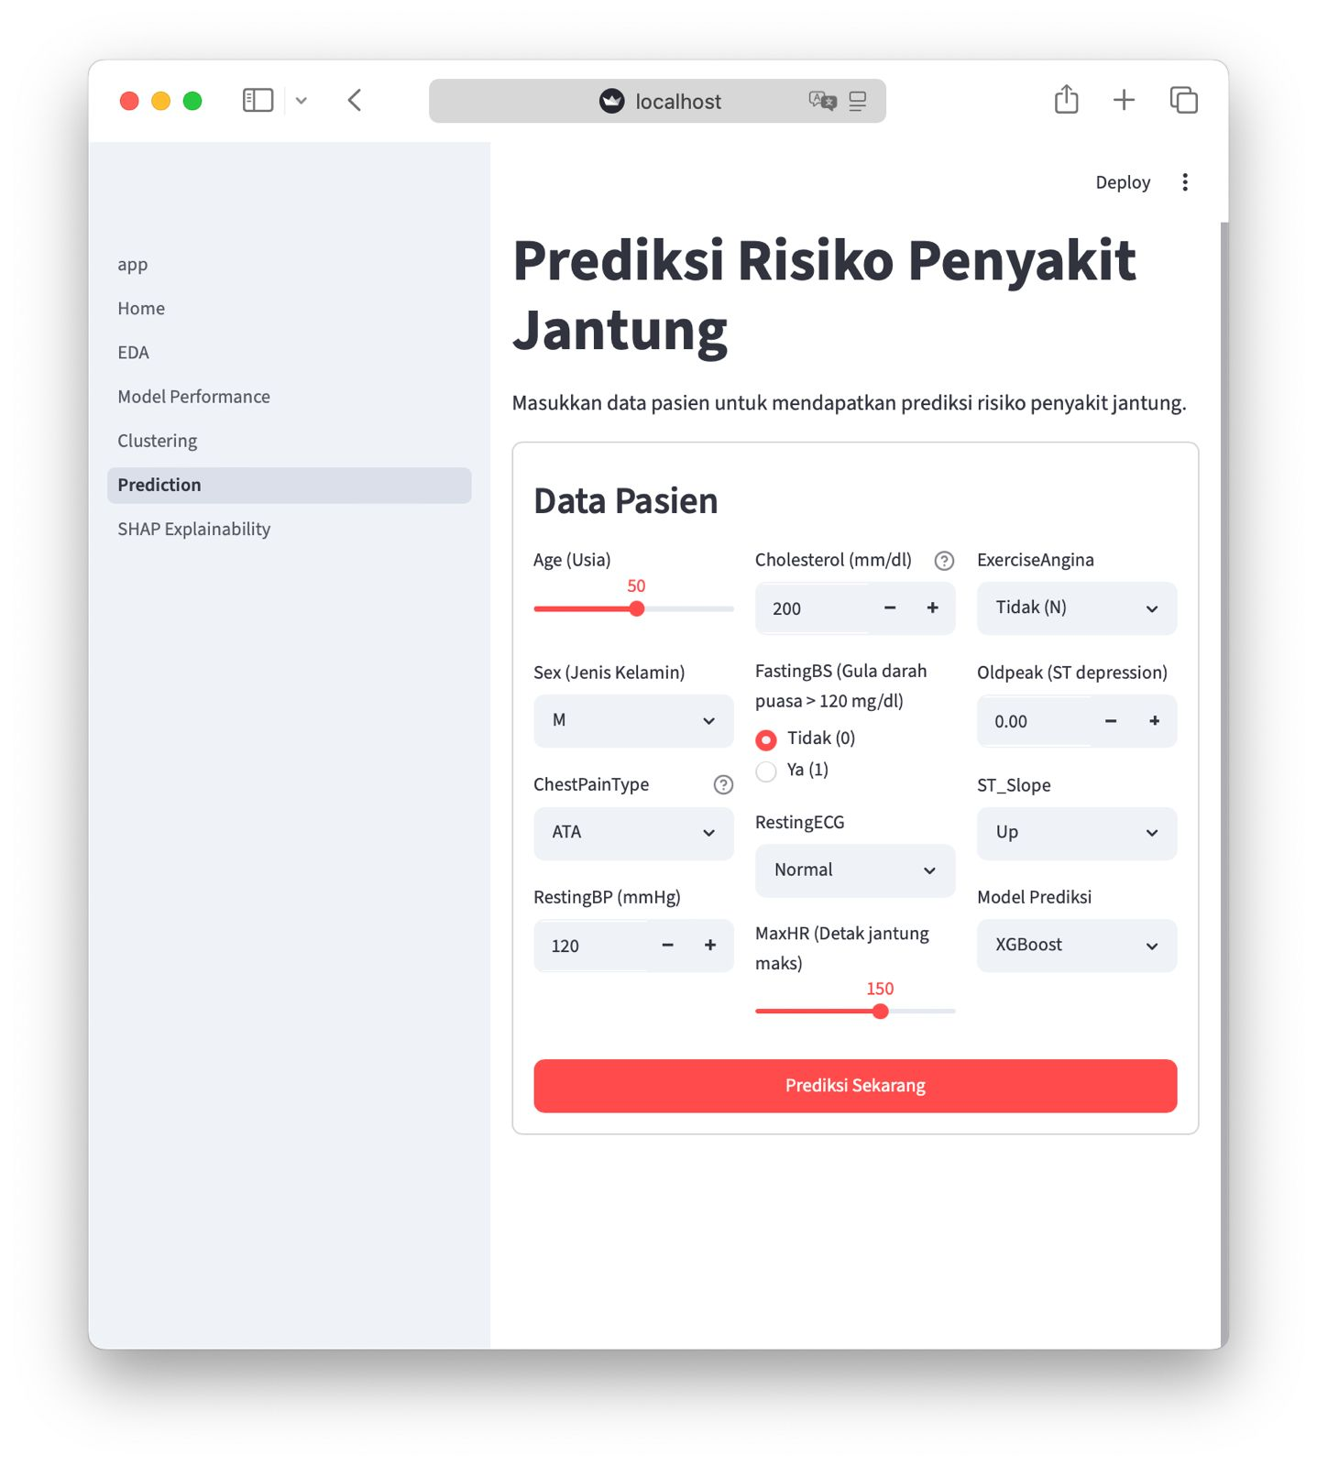
Antarmuka Input & Interpretasi Personal
assignment
Formulir Real-Time
Dashboard dirancang interaktif untuk meminimalisasi human error saat proses input rekam medis pasien.
analytics
Local Explanation
Menggunakan Waterfall SHAP Plot untuk membedah justifikasi algoritma pada skala individu secara terperinci.
trending_up
Arah Kontribusi
Memisahkan parameter yang mendorong peningkatan risiko (merah) dan penurunan risiko (gelap) secara dinamis.

Slide 13
Kesimpulan
Seleksi Fitur
Mereduksi dimensi data dan membuktikan indikator ST_Slope_Up dan ChestPainType_ASY sebagai variabel paling dominan.
Klastering (K-Means)
Membentuk tiga segmen risiko pasien. Membuat data lebih homogen untuk memudahkan pengenalan pola oleh algoritma.
Model Klasifikasi Terbaik
Logistic Regression terbukti paling ideal dengan Recall 92,16% dan Akurasi 89,67%, krusial untuk menekan false negative. Performa ini sangat penting untuk menekan angka false negative (kegagalan deteksi pasien berisiko tinggi). (mengungguli XGBoost dan Random Forest)
Transparansi Model (SHAP)
Integrasi XAI melalui SHAP mendobrak batasan black-box. Setiap prediksi dapat dijelaskan dan divalidasi sesuai literatur medis.
Implementasi Sistem (Streamlit)
Pipeline analitik diintegrasikan menjadi antarmuka dashboard web yang praktis, real-time, dan siap digunakan tenaga kesehatan.

